Slide 1
الفصل السابع
الاحتمالات
الفصل الدراسي الثاني

Slide 2



صباح الخير ياوطني
صباح المجد والعلياء

Slide 3



الفصل الرابع
النسبة المئوية
الفصل الخامس
الهندسةوالاستدلال المكاني
الفصل العاشر
الاحتمالات
الفصل التاسع
الاحصاء

Slide 4





الفصل السابع
الاحتمالات
01
02
03
04
05
الاحتمالات هي فرعٌ من الرياضيات يدرس النتائج المحتملة لأحداثٍ محددةٍ
06

Slide 5

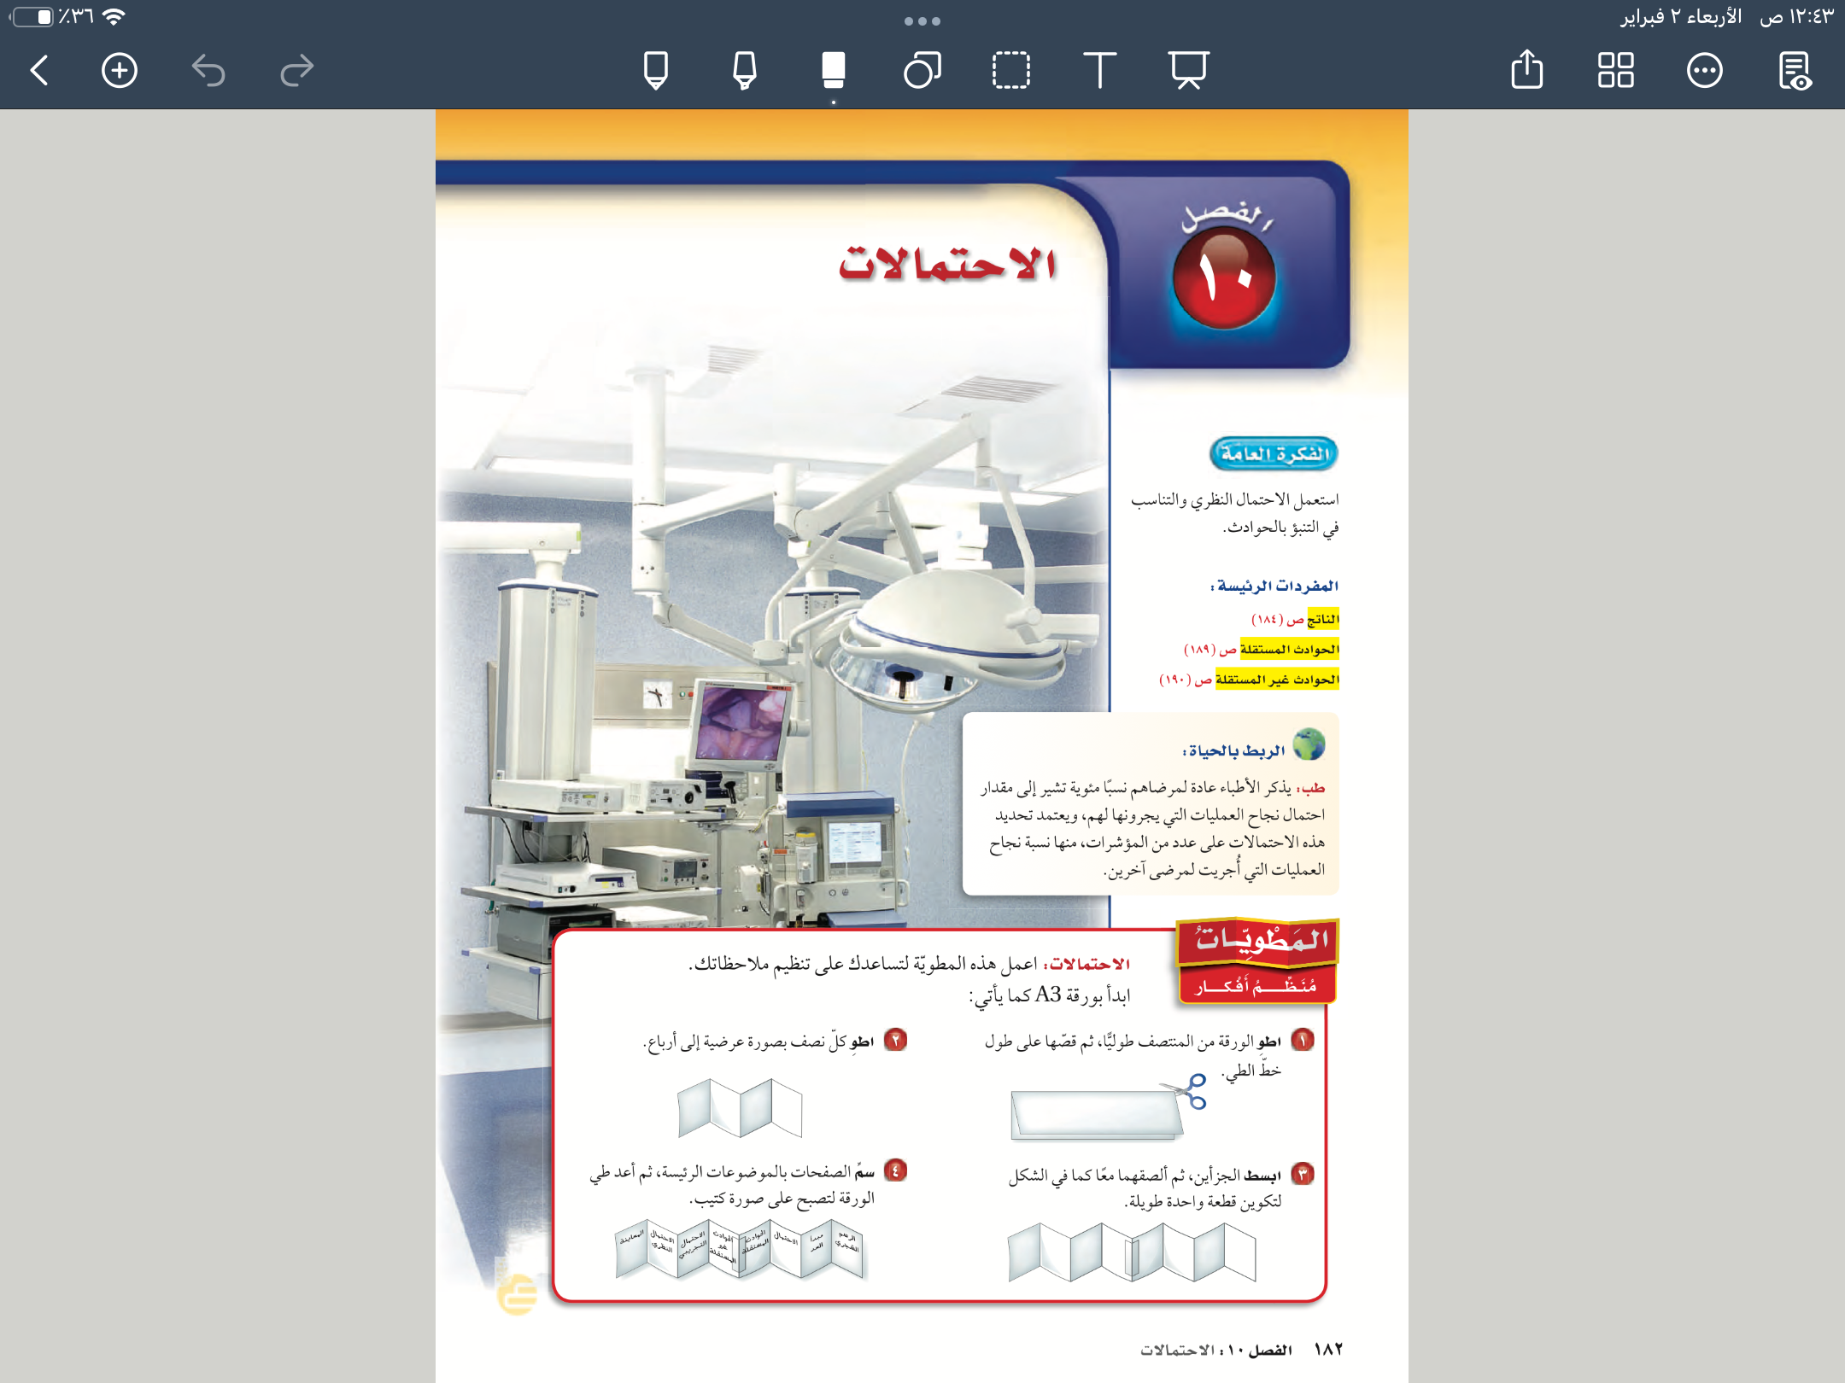

الفصل السابع
الاحتمالات
01
02
03
04
05
06

Slide 6


الفصل السابع
الاحتمالات
01
02
تعلمنا سابقا
03
الاعداد النسبية
04
05
المعادلة المئوية
06
شجرة التذكر

Slide 7


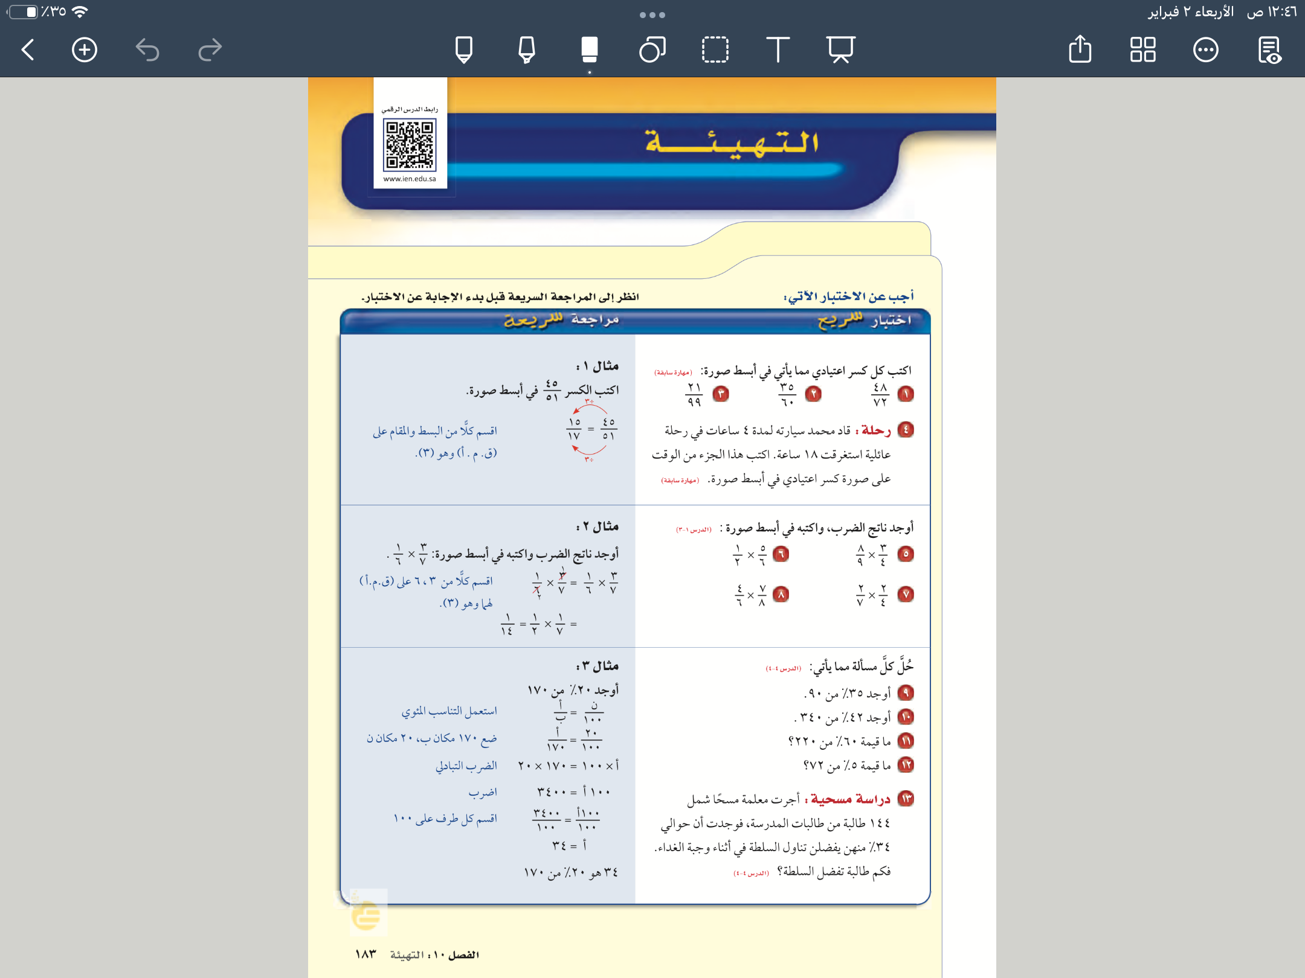
الفصل السابع
الاحتمالات
01
02
03
04
05
06

Slide 8
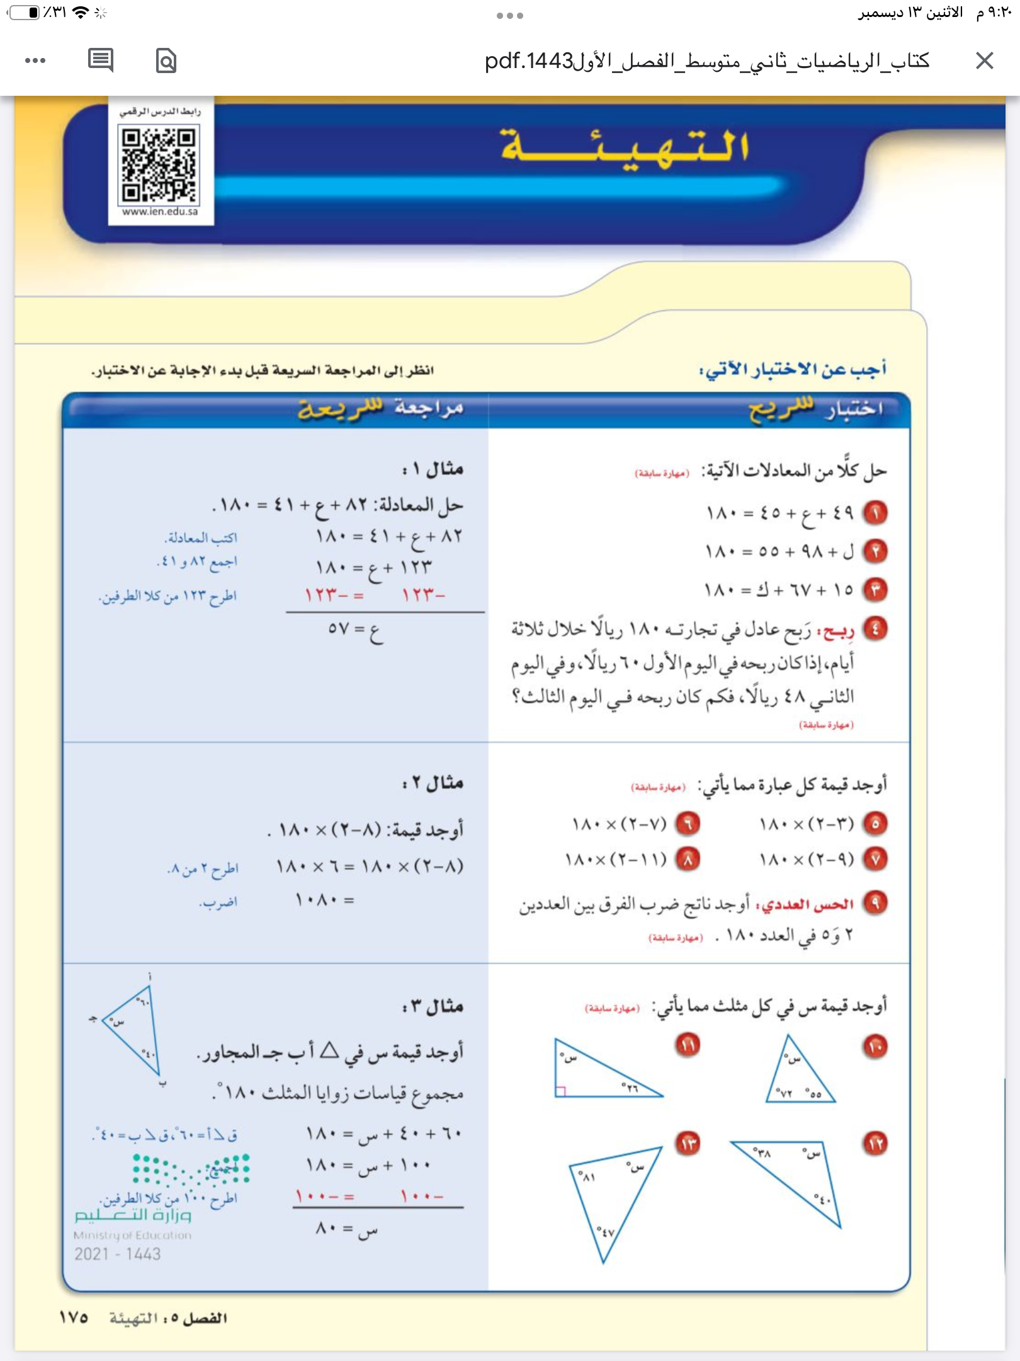
الفصل السابع
الاحتمالات
الاعداد النسبية
01
02
03
04
05
06

Slide 9
الفصل السابع
الاحتمالات
النسبة المئوية
01
02
03
04
05
06

Slide 10

الاستفسارات
01
02
03
04
05
06
سُبْحَانَكَ اللَّهُمَّ وَبِحَمْدِكَ، أَشْهَدُ أَنْ لَا إِلَهَ إِلَّا أَنْتَ
أَسْتَغْفِرُكَ وَأَتُوبُ إِلَيْكَ

Slide 11


01
روابط مجموعة رِفعة التعليمية
🔻
02
03
04
https://linktr.ee/Refa2
05
@Maths0120
06
لاتنسوني من دعواتكم الصادقة
https://t.me/hasna_math
الحقوق محفوظة
@hasnaa-2

